Slide 1
Väestöennuste maakunnittain sekä Pohjois-Savossa kunnittain v. 2020-2040
Lähde: Tilastokeskus, väestöennuste 2015, aluejako 1.1.2015
25.11.2015

Slide 2
Väestöennuste 2015-2065
Vuoden 2015 väestöennusteen oletukset
Tilastokeskuksen tuoreimmassa väestöennusteessa oletetaan, että syntyvyys pysyisi vakiona tulevaisuudessa. Laskennallisen naisten elinaikanaan synnyttämän lasten määrän eli kokonaishedelmällisyysluvun oletetaan olevan 1,70.
Ennusteessa oletetaan lisäksi, että vuonna 2015 Suomi saa muuttovoittoa ulkomailta 14 000 henkilöä ja vuosien 2016–2065 aikana 17 000 henkilöä vuosittain. Kuolleisuuden ennustetaan jatkavan alentumistaan samalla tavoin, kuten sen on havaittu alentuneen vertailtaessa periodien 1987–1991 ja 2010–2014 kuolleisuutta. Tarkempaa tietoa oletuksista ja ennustemenetelmästä on löydettävissä laatuselosteesta Tilastokeskuksen sivuilta.
Tilastokeskuksen ennuste on trendilaskelma
Tilastokeskuksen väestöennusteet perustuvat havaintoihin syntyvyyden, kuolevuuden ja muuttoliikkeen menneestä kehityksestä. Niitä laadittaessa ei oteta huomioon taloudellisten, sosiaalisten eikä muiden yhteiskunta- tai aluepoliittisten päätösten mahdollista vaikutusta tulevaan väestönkehitykseen.
Laskelmat ilmaisevat lähinnä sen, mihin väestönkehitys johtaa, jos se jatkuu nykyisen kaltaisena. Niitä ei siis tule tulkita vääjäämättä toteutuvana kehityksenä. Väestöennusteen tehtävä on tarjota päättäjille työkaluja sen arvioimiseksi, tarvitaanko toimia, joilla kehitykseen voidaan vaikuttaa.
Väestöennuste on laadittu koko maan osalta vuoteen 2065 ja alueittain vuoteen 2040 asti.
Tämän väestöennusteen pohjana on vuosien 2010-2014 kehitys ja perusväkilukuina ovat vuoden 2014 lopun kunnittaiset väkiluvut.
Ennusteesta on kaksi laskelmaa:
• Muuttoliikkeen sisältävä laskelma, jossa on otettu huomioon syntyvyyden, kuolevuuden, kuntien välisen muuttoliikkeen ja siirtolaisuuden vaikutus väestönkehitykseen.
• Omavaraislaskelma ilmaisee, millainen tuleva väestönkehitys olisi ilman muuttoliikettä. Laskelmassa on otettu huomioon vain syntyvyyden ja kuolevuuden vaikutus väestönkehitykseen. Syntyvyys- ja kuolevuusoletukset ovat samat kuin laskelmassa 1. Etenkin syntyneiden määrät ovat laskelmissa kuitenkin erilaiset, koska muuttoliikkeen sisältävässä laskelmassa muuttajat omaksuvat tuloalueen hedelmällisyyden

Slide 12
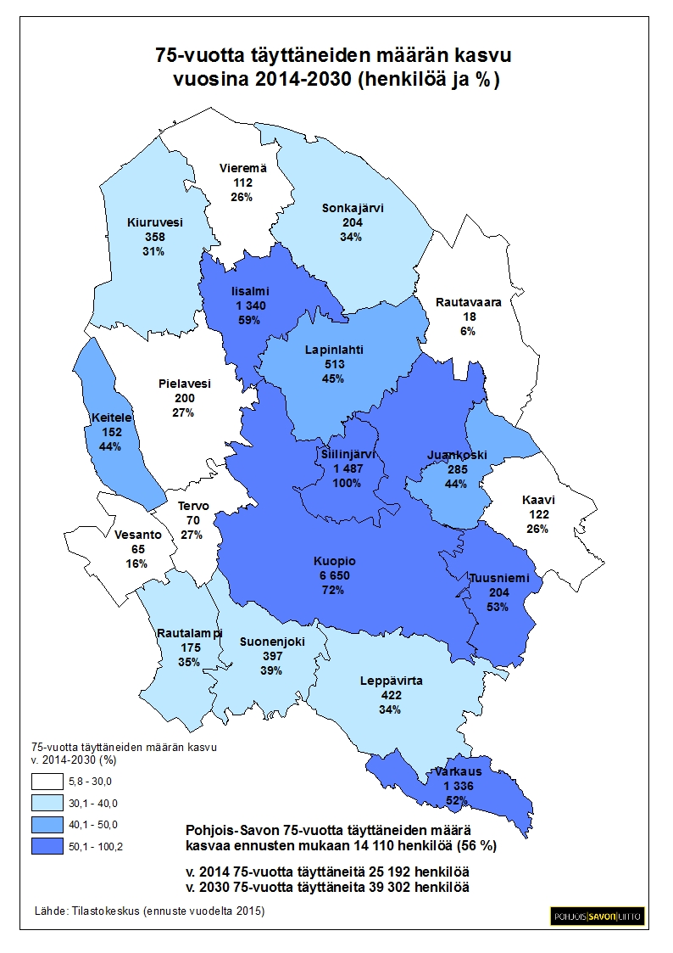

Slide 17
